Slide 1

CTI 3.HAFTA
SKY-SEC Bootcamp

Slide 2

Bu hafta ne öğreneceğiz?
People Investigations
IP Investigations
Domain Investigations

Slide 3
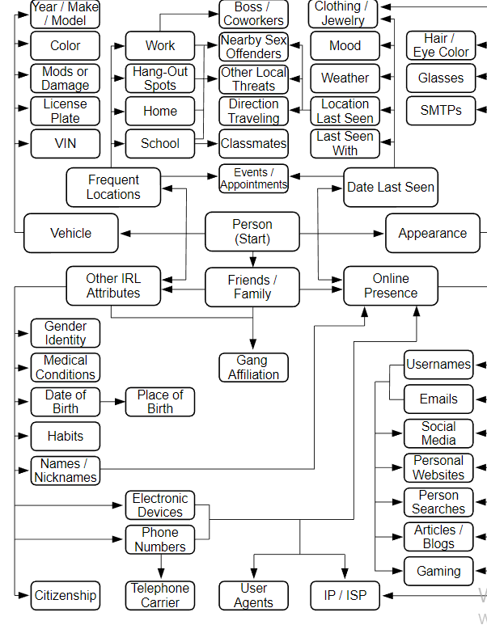
People Investigations
2 tür People Investigations vardır:
1. Registry: Bu insanların kayıtlarını araştıran bir tür.Bu sitelere örnek bir siteye bakalım.
https://registryfinder.com/
2.General People Searches: İnsanlarla ilgili farklı bilgilerin bulunmasını sağlayan siteler.
-Telefon Numarası: https://www.reversephonecheck.com/
- İsim Soyisim : https://webmii.com/
Find a Grave - Millions of Cemetery Records

Slide 4

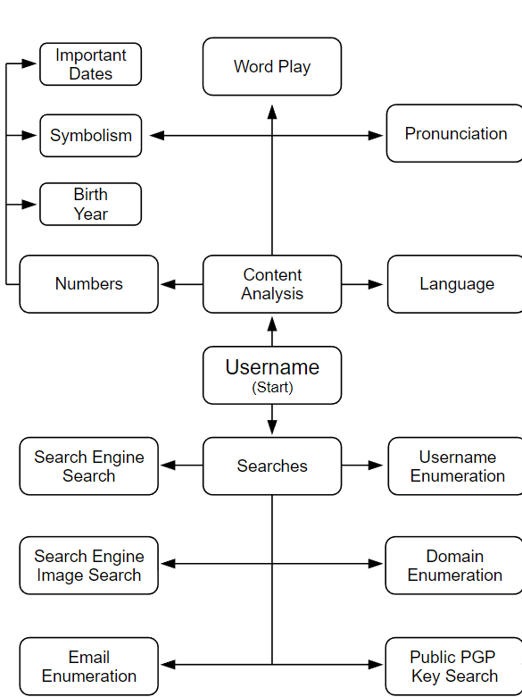
Username Investigations WhatsMyName Web

Slide 5
Domaın Investıgatıons
http://centralops.net/co/DomainDossier.aspx
https://www.domainiq.com/
Whois
BurpSuite

Slide 6
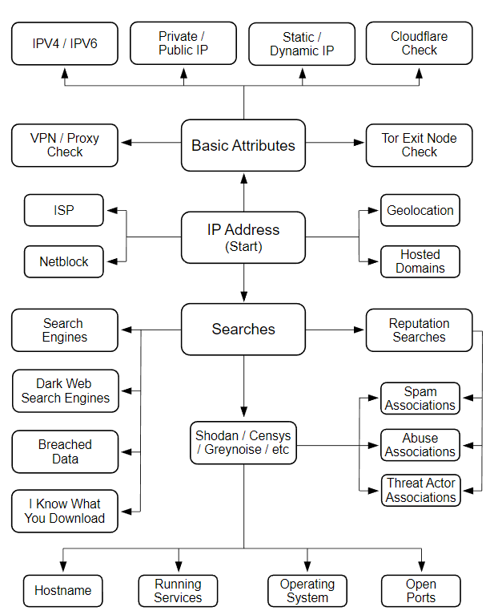
Ip inVESTIGATIONS
Information by IP Address (infobyip.com)

